Slide 1
CURSO DE AGRONOMIA Prof. Sergio Duarte

Slide 2
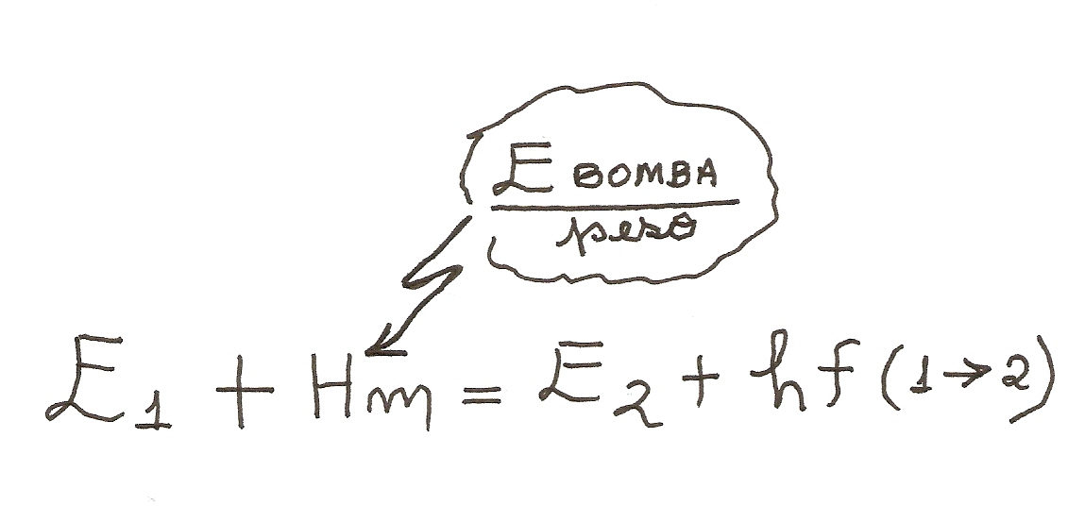
BOMBAS HIDRÁULICAS (Aula 11.1)
1)CONCEITO
“São máquinas que transformam a energia mecânica proveniente dos motores em energia hidráulica no fluido”

Slide 3
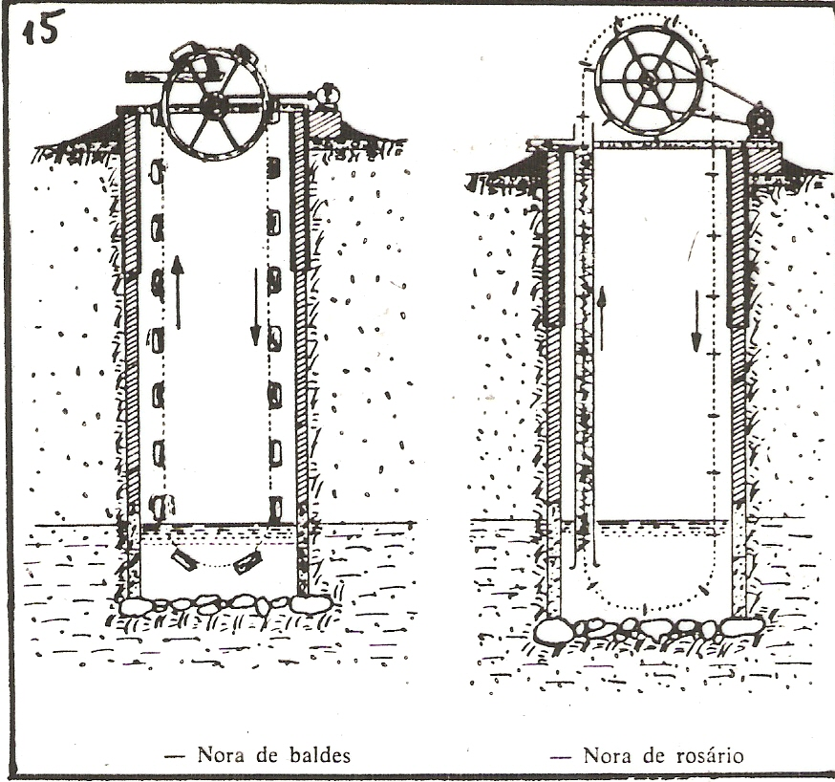
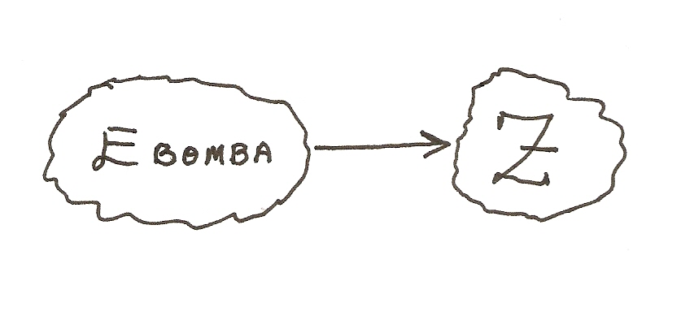
2-CLASSIFICAÇÃO
(a)Máquinas de elevação por transporte

Slide 4
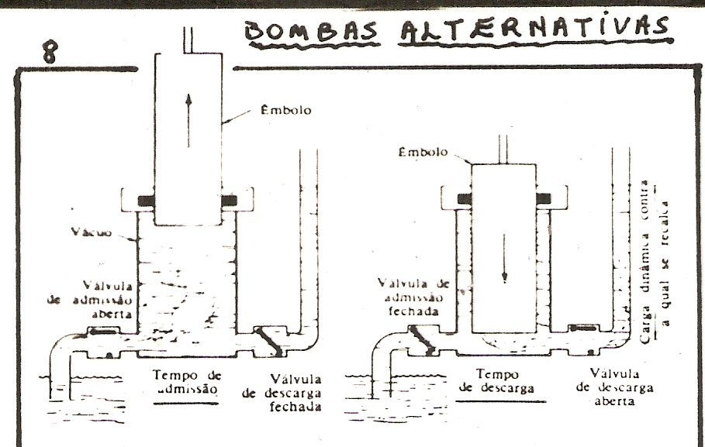
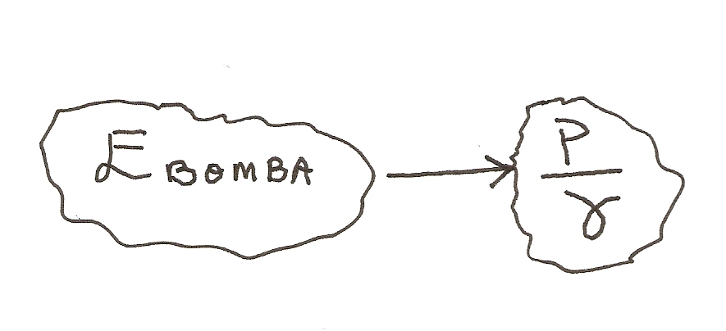
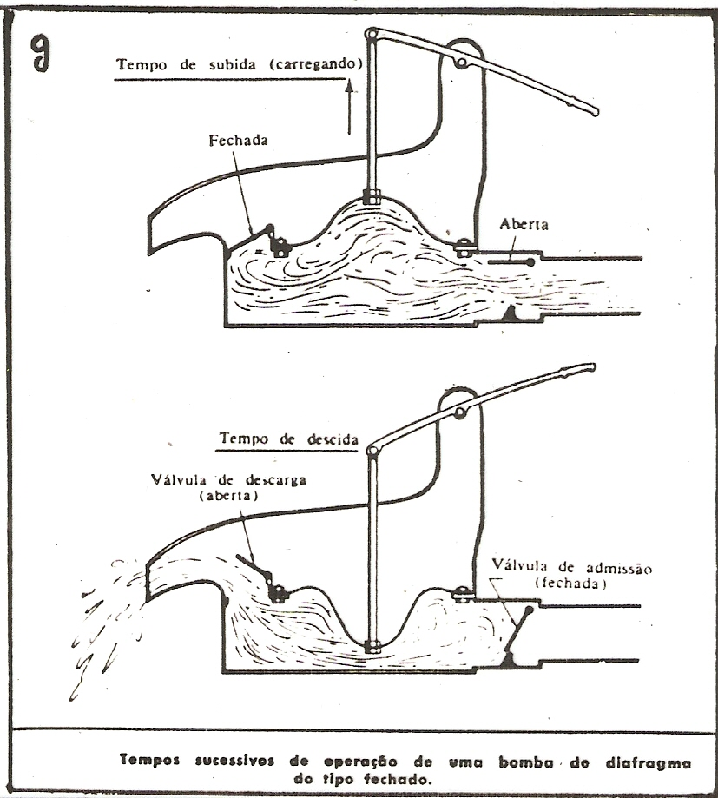
(b)Bombas Volumétricas

Slide 5
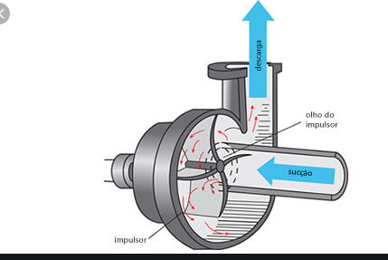
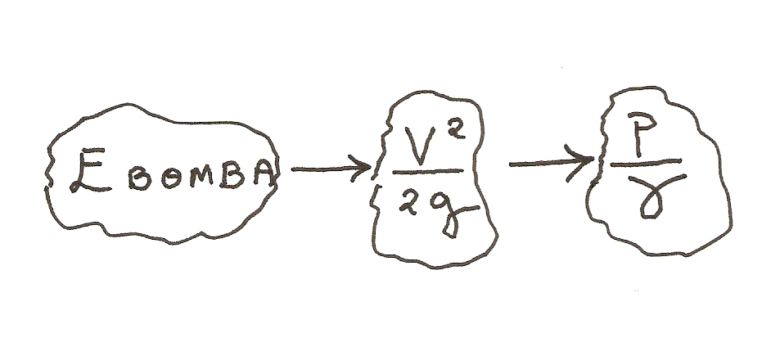
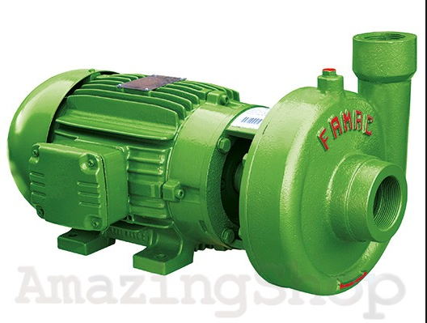
(c)Bombas Cinéticas

Slide 6
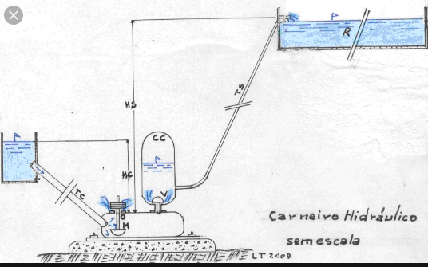
(d)Bombas especiais

Slide 7
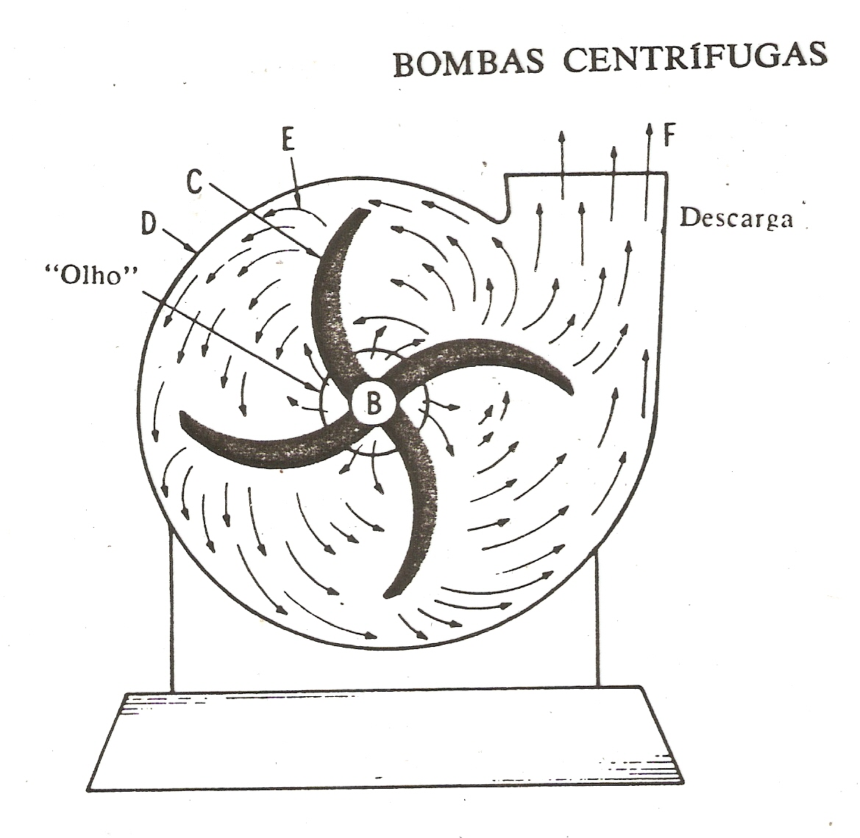
3-BOMBAS CENTRÍFUGAS
(3.1)Definição
“É aquela em que o fornecimento da energia hidráulica resulta da ação centrífuga imprimida ao líquido por um rotor”

Slide 8
3.2-Classificação a)Quanto à trajetória do líquido
RADIAL
MISTO
AXIAL

Slide 9
b)Quanto ao tipo de rotor
Rotor fechado: 2 tampas → líquidos limpos (+ eficientes)
Rotor semi-fechado: 1 tampa → chorume (eficiência média)
Rotor aberto: sem tampas → esgoto ( - eficientes)

Slide 10
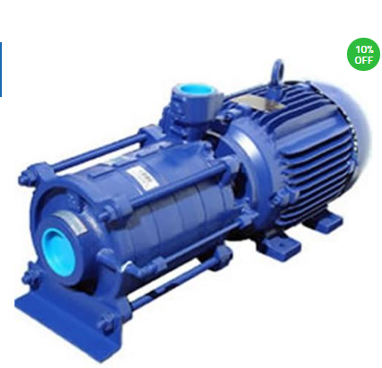
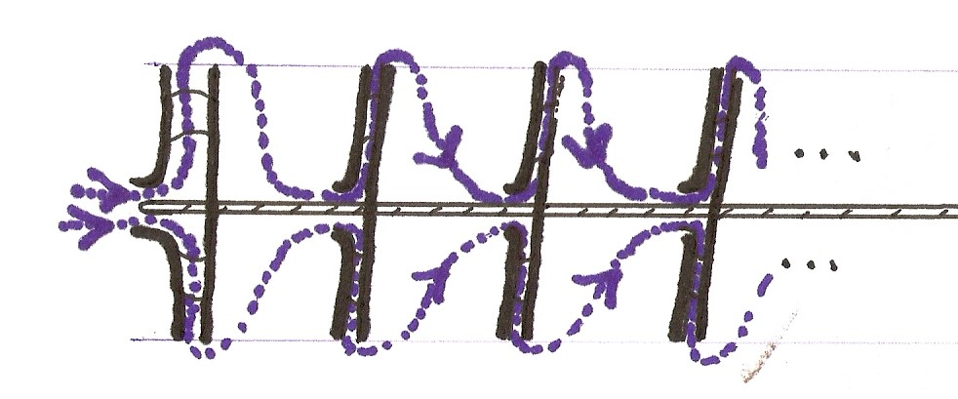
c)Quanto ao número de rotores
1 estágio → 1 rotor ( < 120 mca)
Múltiplos estágios → vários rotores (P/γ ↑ )

Slide 11
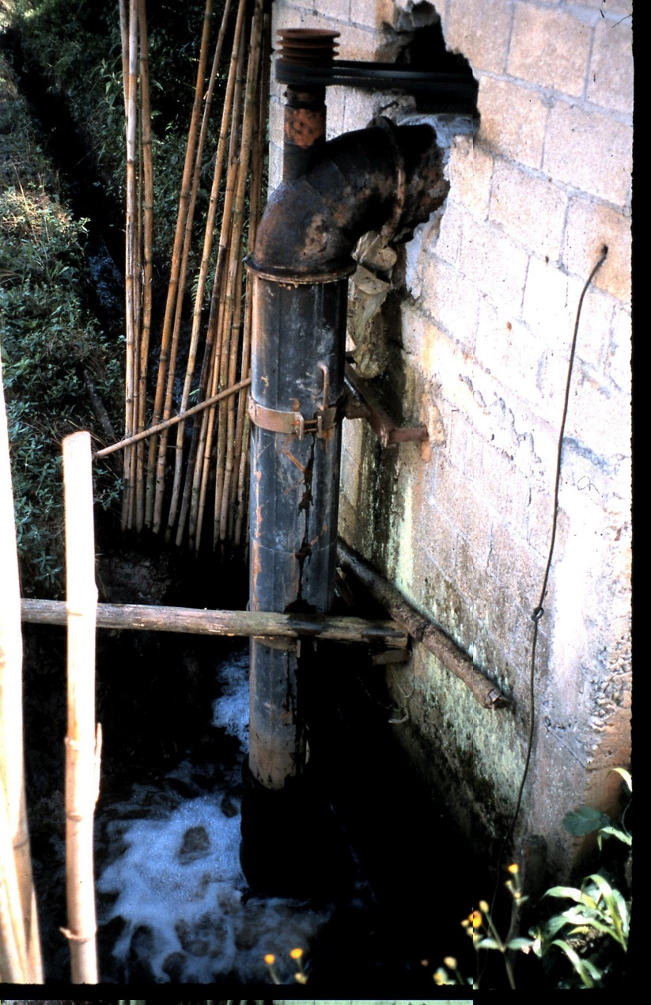
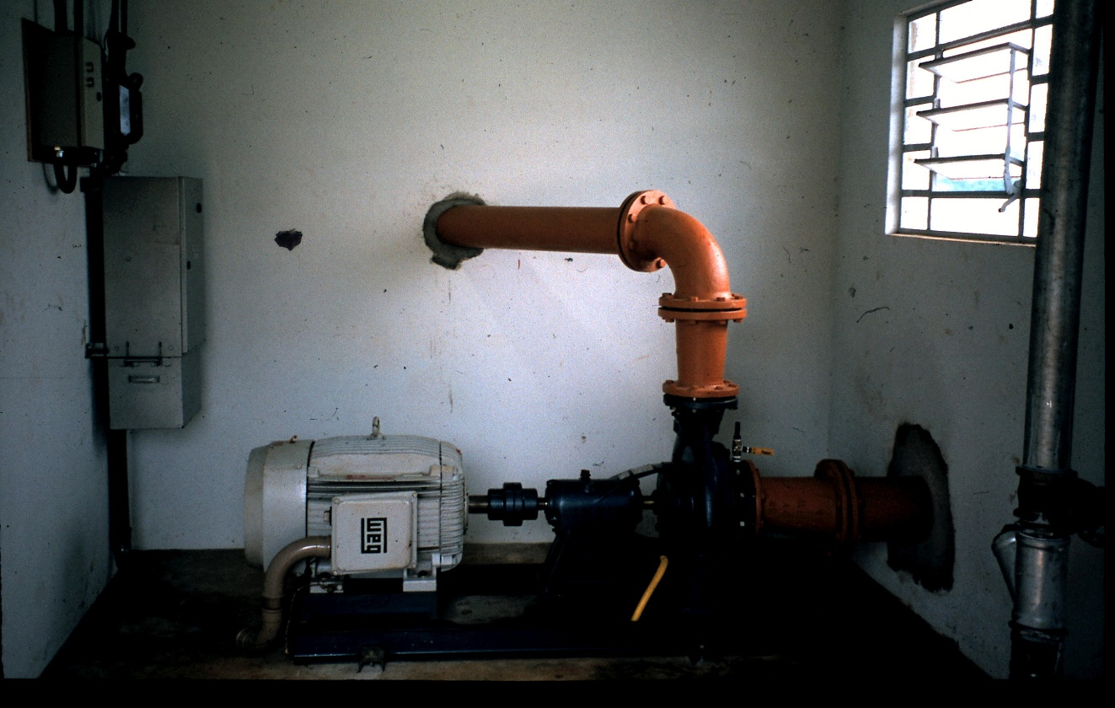
d)Quanto à posição do eixo
Eixo Horizontal
Eixo Vertical

Slide 12
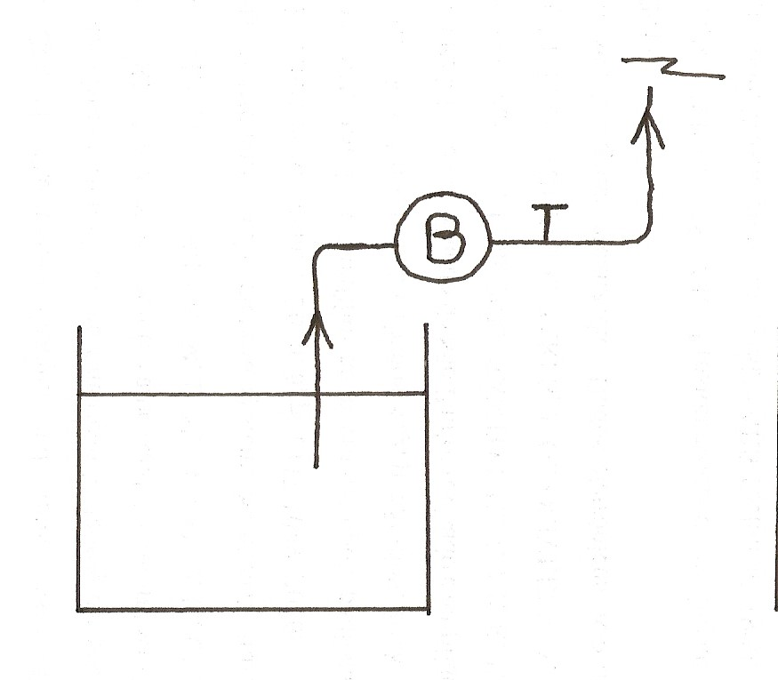
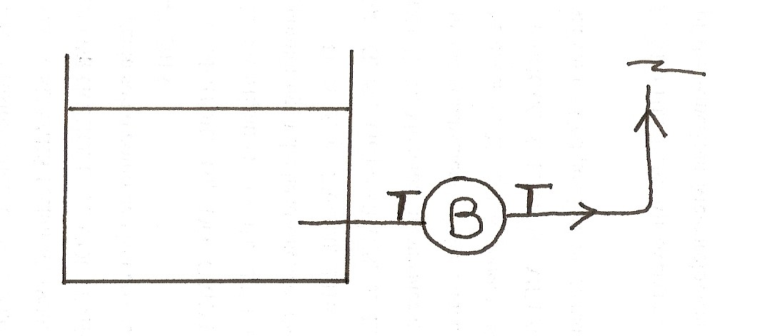
e)Quanto à posição da Bomba
Posição Normal
Posição Afogada

Slide 13
3-POTÊNCIAS E RENDIMENTOS

Slide 14
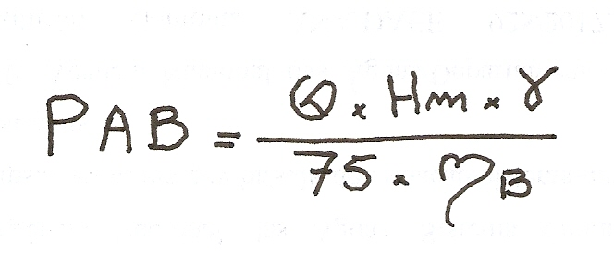
Potência Fornecida
pela Bomba
Potência Fornecida pelo Motor
Potência Absorvida
pela Bomba
Potência Absorvida pelo Motor

Slide 15
Observações
a)Os fabricantes de bombas fornecem as PAB (é o que consta da placa da bomba)
b)Os fabricantes de motores fornecem a PFM (é o que consta da placa do motor)
c)Na prática, mesmo com rendimento de acoplamento = 100%, costuma-se dar uma folga na PAB para a escolha do motor elétrico (próximo slide)
d)Pot (kw) = 0,73575 . Pot (cv)

Slide 16
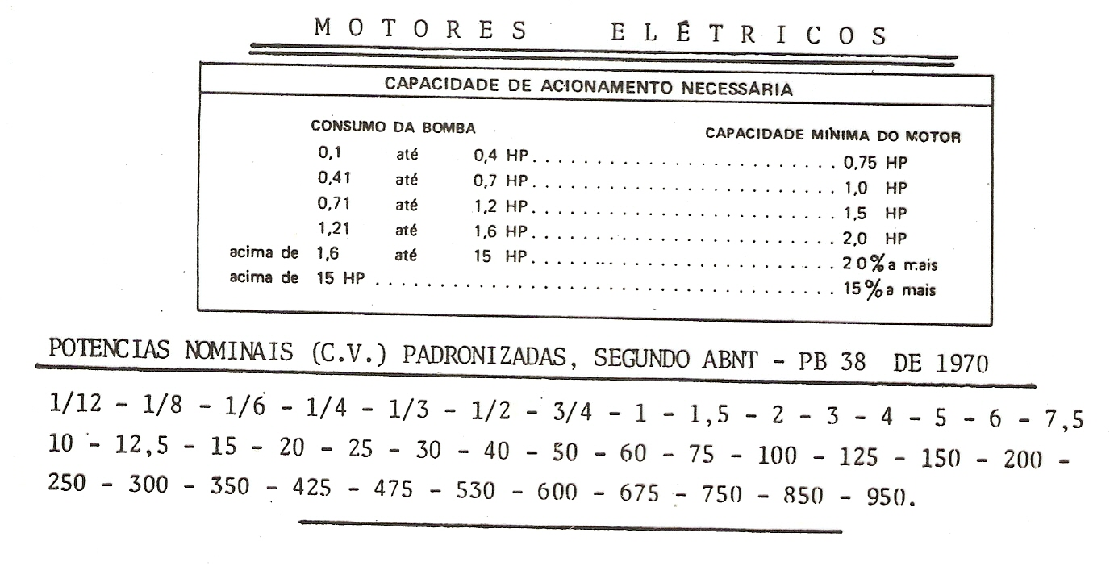
Folgas para a escolha do Motor Elétrico

Slide 17
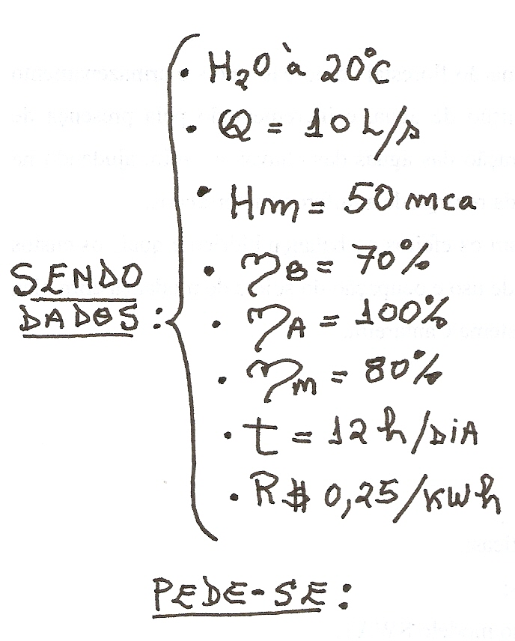
Exercício de Aplicação

Slide 18
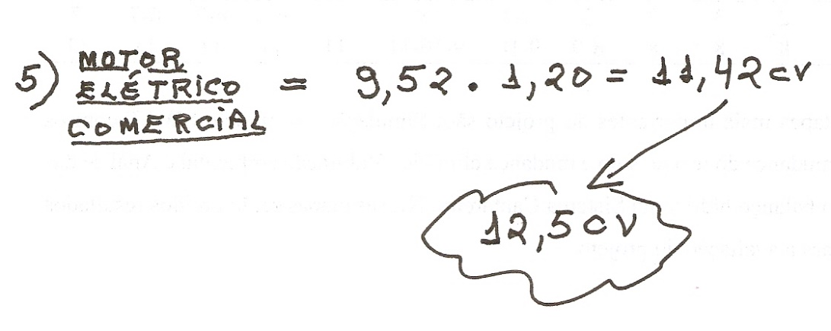
Exercício (continuação)

Slide 19
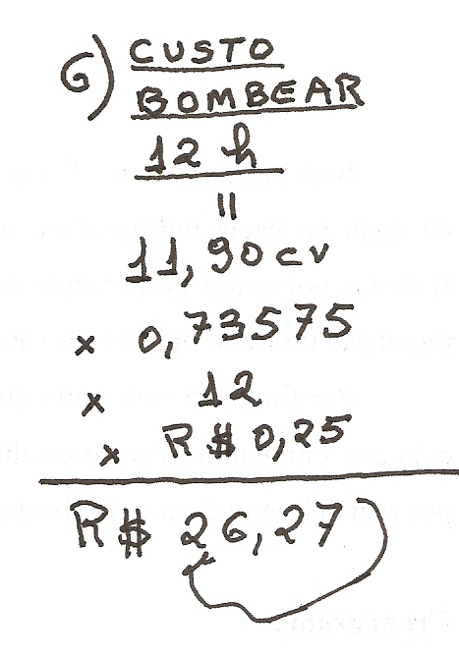
Exercício (continuação)

